Slide 1

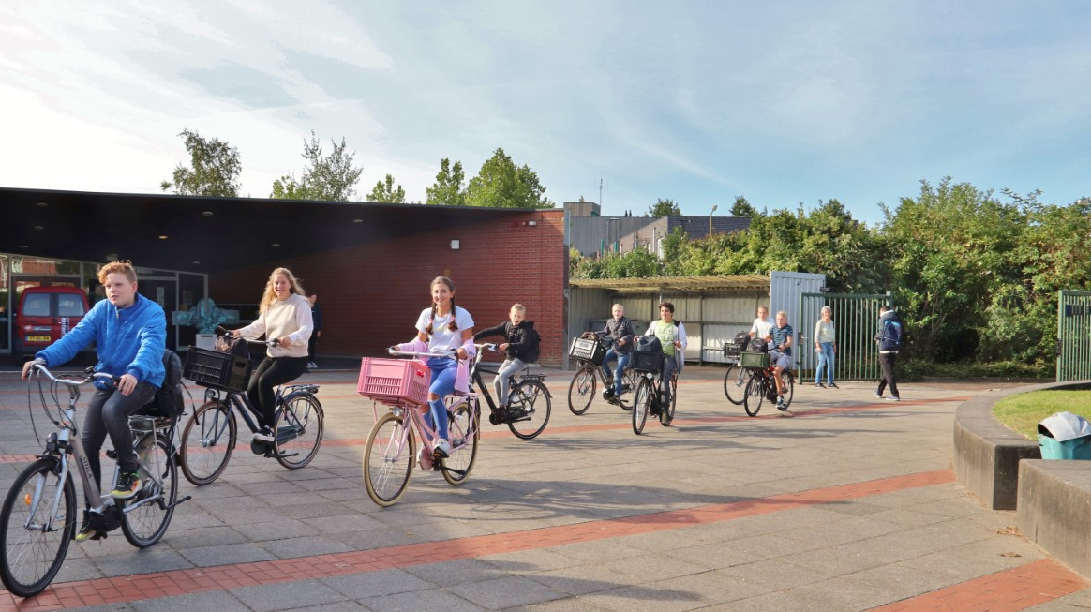

Welkom op het Bonhoeffercollege
Informatieavond brugklas Dinsdag 20 september 2022 19.30 uur

Slide 2
Programma
Algemene informatie over de brugklas op het Bonhoeffercollege
Informatie over de CBO-screening
Kennismaken met de groepsmentor / coach

Slide 3
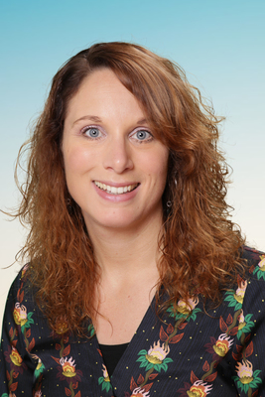

Even voorstellen…
Maaike Roet
9 jaar RSG Enkhuizen
  Docent economie en zorgdocent
5 jaar Teylingen College, locatie Duinzigt
  Afdelingsleider klas 2 mavo en havo
1 jaar Bonhoeffercollege
  Afdelingsleider brugklas
Lid van het MT
PR & communicatie

Slide 4
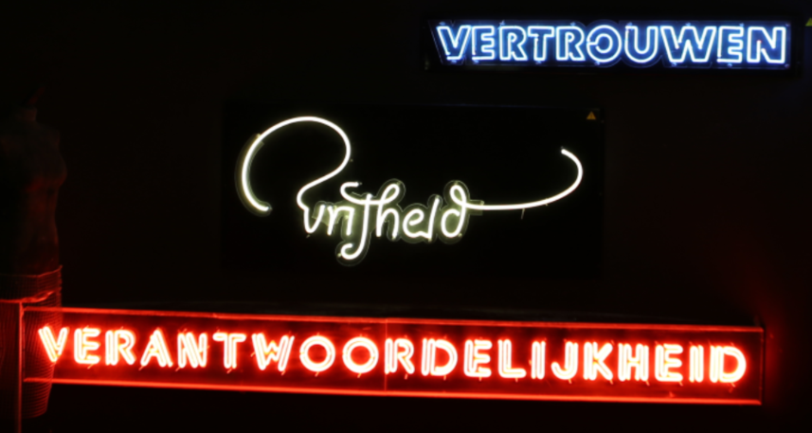
Schoolorganisatie
6 afdelingen
ca. 1.550 leerlingen, ca. 160 medewerkers
237 brugklasleerlingen:
  3 klassen mavo/havo
  5 klassen havo/vwo/gym+
MT: 6 afdelingsleiders, conrector, rector
Drie V’s
  Vertrouwen – Vrijheid - Verantwoordelijkheid

Slide 5


Brugklasteam
18 docenten (waarvan 14 coaches) en 1 onderwijsassistent
  Nieuwe opzet mentoraat → groepsmentor en coach(es)
Samen verantwoordelijk voor de dagelijkse gang van zaken en ontwikkeling
Ook docenten uit andere teams geven les aan de brugklas

Slide 6

Bonhoeffer brugklas HIGH 5
ik doe mijn best
ik respecteer de ander
ik respecteer de afspraken die we maken
ik respecteer de omgeving waar we samen zijn
ik respecteer mezelf

Slide 7

Wat willen we bereiken?
Dat uw zoon/dochter:
Een gelukkig kind is dat zich goed ontwikkelt
Uiteindelijk met een mooi diploma van school gaat
Zich zo snel mogelijk thuis voelt, veilig voelt, gezien en gehoord wordt
Inzicht krijgt in eigen kwaliteiten, talenten en ambities voor vervolgopleiding en beroep

Slide 8
Hoe bereiken we dat?
LEERLING
OUDERS SCHOOL
Contact houden en samenwerken in het belang van de leerling.

Slide 9
Als het niet goed gaat?
Twee indicatoren: gedrag & prestaties
Coach – afdelingsleider – ondersteuningsteam – eventueel extern
Altijd in overleg met ouder(s)/verzorger(s)
Wij zijn een ‘gewone school’ – d.w.z. er zijn grenzen aan de maakbaarheid van het schoolsucces van uw kind!

Slide 10

Belangrijke momenten
Oudercarrousel → maandag 10 oktober
Driehoeksgesprek rapport 1 → 12 en 20 december
Voorlichting determinatie → 13 maart (ONLINE)
Driehoeksgesprek rapport 2 → 20 en 28 maart
Rapport 3 - april → voorlopig advies klas 2
Rapport 4 - eindrapport → definitief niveau klas 2

Slide 11

CBO-screening
In activiteitenweek → 7 t/m 11 november 2022
De screening geeft inzicht in:
  De capaciteiten van de leerling.
  Of er sprake is van onderpresteren.
  De houding van de leerling t.o.v. school.
  Het zelfbeeld en welbevinden van de leerling.
  Welke leerlingen baat hebben bij deelname aan een verbredingstraject of andere speciale voorzieningen voor leerlingen.
  Of leerlingen mogelijk motivatieproblemen hebben.
  Welke leerlingen extra begeleiding nodig hebben.

Slide 12
CBO-screening
Intelligentiestructuurtest → het is geen IQ test
  Algemene intelligentie
  Geheugen
  Kennis
Prestatiemotivatietest
  In hoeverre zijn leerlingen bereid om zich in te spannen?
  Liever zelfstandig kennis vergaren of onder leiding van een docent?
  Competitief?

Slide 13
CBO-screening
Schoolvragenlijst
  Test om het welbevinden van een leerling in kaart te brengen
  Sociale Vaardigheidstraining
  Training Faalangstreductie
Vragen kunt u stellen aan de coach van uw kind!

Slide 14
Ouderraad
Opgeven kan via:
ouderraad@bonhoeffer.nl

